Slide 1
Avance ejecución de recursos del cupo de endeudamiento aprobado mediante Acuerdo 646 de 2016
H. C ROGER CARRILLO CAMPO

Slide 2
METODOLOGIA DEBATE
1.- ANTECEDENTES CUPO DE ENDEUDAMIENTO
2.- EJECUCION DEL CUPO DE ENDEUDAMIENTO POR ENTIDADES ACUERDO 646 DE 2016
3.- ANALISIS COMPARADO CON EL NUEVO CUPO “PROYECTO DE ACUERDO 497 DE 2017”
4.- ANALISIS FINANCIERO DE LA DEUDA
5.- CONCLUSIONES

Slide 3
ANTECEDENTES CUPO DE ENDEUDAMIENTO
Mediante Acuerdo 646 de 2016, el Concejo de Bogotá, D.C., aprobó a la Administración Central y a los Establecimientos Públicos del Distrito un cupo de Endeudamiento por la suma de CINCO BILLONES TREINTA Y OCHO MIL SETECIENTOS VEINTICINCO MILLONES DE PESOS M/CTE DE 2016 ( $ 5.038.725), con el fin de armonizar y financiar las inversiones y obras Públicas del Plan de Desarrollo.

Slide 4
EJECUCIÓNDEL CUPO DE ENDEUDAMIENTO POR ENTIDADES ACUERDO 646 DE 2016
Entidad | Acuerdo 646 de 2016 Miles de $
- TRANSMILENIO | 2.110.000
- IDU | 1,072,000
- METRO | 800,000
- SED | 347,000
- S. AMBIENTE | 230,000
- SEGURIDAD | 187,000
- FFDS | 179,000
- IDRD | 74,000
- APPS | 40,000
Total | 5.039.000
Fuente: SHD Julio 2017

Slide 5
AVANCE DE OBRAS Y EJECUCIÓN CUPO DE ENDEUDAMIENTO IDU
PROYECTO | % DE AVANCE ETAPA | ETAPA
Av. José celestino Mutis | 0% | Gestión Predial
Av. los cerros | 100% | Obra Terminada
Par vial Kra. 7 | 0% | Adjudicación de Obra
Av. Hortua | 0% | Prefactibilidad
Av. San Antonio | 60% | Ejecución
Av. Laureano Gómez | 0% | Gestión Predial
Av. Rincón | 18% | Ejecución
Av. Tabor | 18% | Ejecución
Av. Bosa desde la ciudad de Cali a la Av. Tintal | 23% | Estudios y diseños
Av. Bosa de Agoberto Mejía a ciudad de Cali | 83% | Ejecución
Fuente: IDU Julio 2017
H. C ROGER CARRILLO CAMPO

Slide 6
AVANCE DE OBRAS Y EJECUCIÓN CUPO DE ENDEUDAMIENTO IDU
PROYECTO | % DE AVANCE ETAPA | ETAPA
Av. Ciudad de Cali, desde Av. Bosa hasta San Bernardino | 69% | Ejecución
Av. Tintal de Av. Villavicencio a Av. Manuel Cepeda | 23% | Estudios y diseños
Av. Tintal de Av. Manuel Cepeda a Av. Alsacia | 23% | Estudios y diseños
Av. Alsacia desde Av. Tintal a Av. Cali | 23% | Estudios y diseños
Av. Alsacia desde Av. Constitución a Av. Boyacá | 23% | Estudios y diseños
Av. Alsacia desde Av. Boyacá a Av. Cali | 23% | Estudios y diseños
Av. Constitución | 23% | Estudios y diseños
Av. 1 de Mayo desde la Kra. 3 este | 0% | Adjudicación de obra
Av. Jorge Gaitán Cortes | 0% | Prefactibilidad
Intersección Av. chile con Av. Cali. | 0% | Prefactibilidad
Fuente: IDU Julio 2017
H. C ROGER CARRILLO CAMPO

Slide 7
H. C ROGER CARRILLO CAMPO

Slide 8
H. C ROGER CARRILLO CAMPO

Slide 9
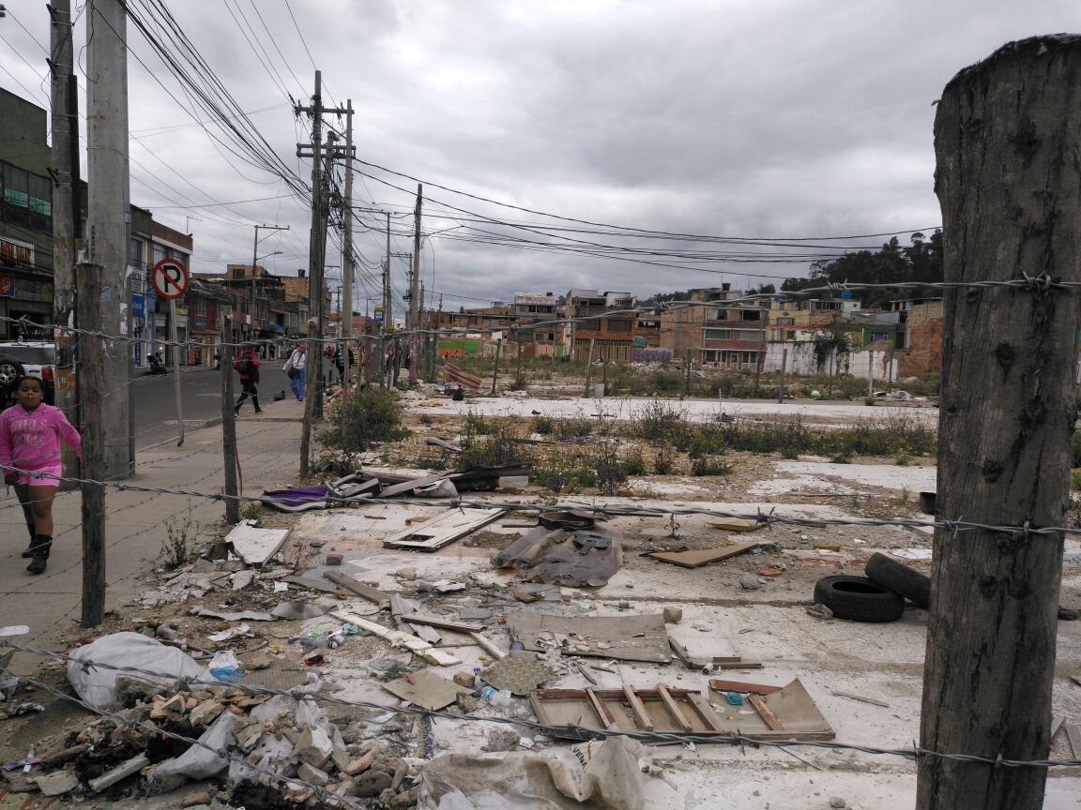
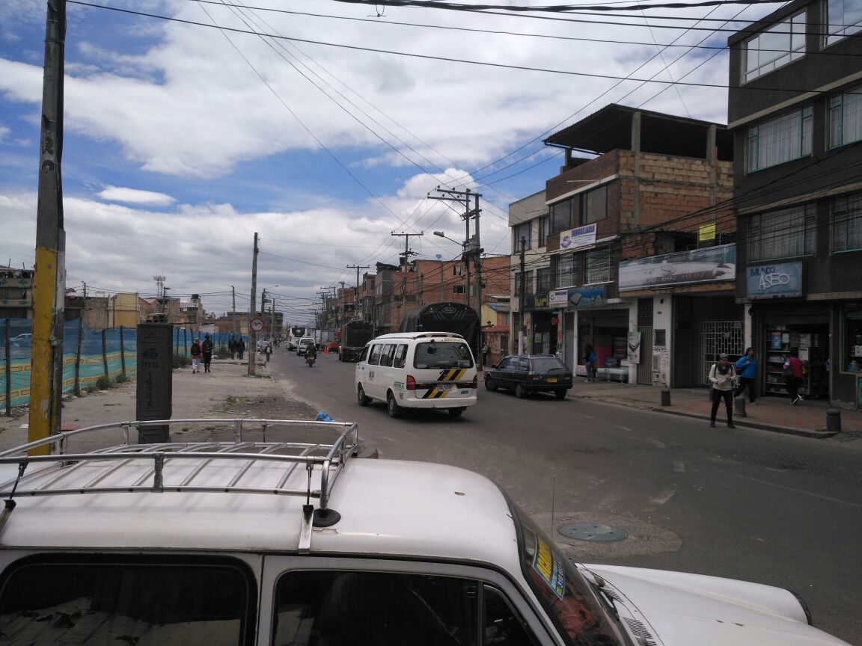
IMÁGENES AVANCES DE OBRA AV RINCON

Slide 10
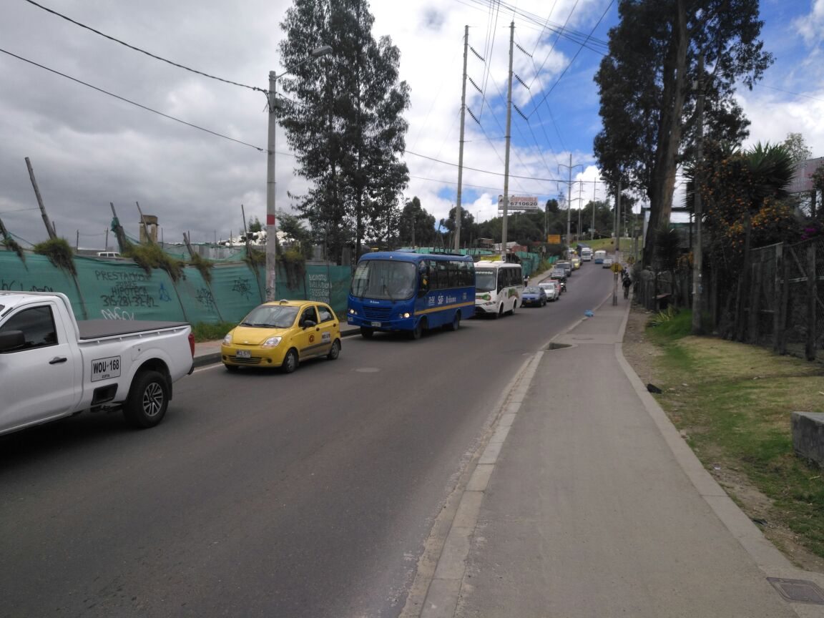
IMÁGENES AVANCES DE OBRA AV TABOR

Slide 11
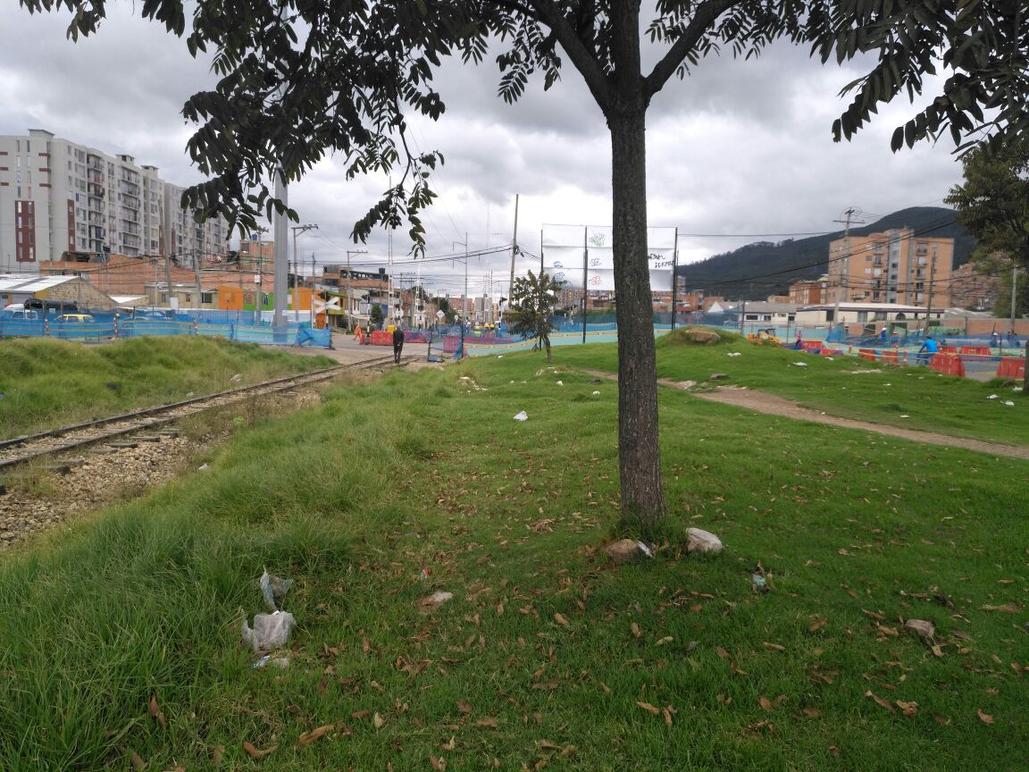
AVANCES AV LAUREANO GOMEZ KRA 9 DESDE LA CALLE 170 A 193

Slide 12
AV ALSACIA, TINTAL, CONSTITUCIÓN

Slide 13
AVANCE DE PROYECTOS Y EJECUCIÓN CUPO DE ENDEUDAMIENTO FONDO FINANCIERO DISTRITAL DE SALUD
Proyecto: Organización y operación de servicios de salud en redes integrales
PRESUPUESTO: $124.000 MILLONES
Convenios | Ejecución millones de $ | Avances
Convenio subred centro oriente | 22.320 | Se cancelan las acreencias en la nómina del personal de planta y honorarios
Convenio subred norte | 40.920 | Se cancelan las acreencias en la nómina del personal de planta y honorarios
Convenio subred sur | 33.480 | Se cancelan las acreencias en la nómina del personal de planta y honorarios
Convenio subred occidente | 27.280 | Se cancelan las acreencias en la nómina del personal de planta y honorarios
Total | 124.000
Fuente: SDS Julio 2017
H. C ROGER CARRILLO CAMPO

Slide 14
AVANCE DE PROYECTOS Y EJECUCIÓN CUPO DE ENDEUDAMIENTO FONDO FINANCIERO DISTRITAL DE SALUD
Proyecto: Actualización y Modernización de la infraestructura física, tecnológica y de comunicaciones en salud
PRESUPUESTO: $55.000 MILLONES
Obra | Ejecución millones de $ | Avances
Reforzamiento y ampliación hospital occidente de Kennedy | 1.350 | Obra ejecutada al 90%
Reordenamiento DE LA Unidad de Servicios de salud occidente sede Tintal | 0 | Formulación
Terminación UPA Antonio Nariño | 0 | Diseños
Terminación UPA Libertadores | 0 | Diseños
Total | 1.350
Fuente: SDS Julio 2017
H. C ROGER CARRILLO CAMPO

Slide 15
H. C ROGER CARRILLO CAMPO

Slide 16
AVANCE DE PROYECTOS Y EJECUCIÓN CUPO DE ENDEUDAMIENTO TRANSMILENIO
H. C ROGER CARRILLO CAMPO

Slide 17
Troncal Séptima

Slide 18
AVANCE DE PROYECTOS Y EJECUCIÓN CUPO DE ENDEUDAMIENTO TRANSMILENIO
Plan Operativo anual de Inversiones julio 2017
Proyectos | Presupuesto asignado | Presupuesto comprometido
Troncal Séptima | 1.199.000 | 0
Conexión NQS- Américas | 75.000 | 0
Cicloparqueaderos | 4.506 | 0
Ampliación y mejoramiento infraestructura troncal | 238.501 | 0
Infraestructura Zonal | 76.993 | 712
Totales | 1.594.000 | 712
Fuente: SDS Julio 2017
H. C ROGER CARRILLO CAMPO

Slide 19
AVANCE DE PROYECTOS Y EJECUCIÓN CUPO DE ENDEUDAMIENTO SECRETARIA DE MEDIO AMBIENTE
Proyecto: Implementación de acciones del Plan de manejo de la franja de adecuación y la reserva forestal protectora de los cerros orientales
PRESUPUESTO: $9.800 MILLONES
Meta | Presupuesto asignado millones de $ | Porcentaje asignado
Gestionar 100% del Plan de Adquisición de predios priorizados en los cerros orientales | 110 | 1,44
Habilitar 4 hectáreas de redes de senderos ecológicos secundarios en los cerros orientales | 3979 | 52,23
Vincular 10 grupos de interés en la conservación de los cerros implementando las 5 iniciativas ambientales. | 449 | 5,89
Restaurar y mantener 80 hectáreas en el bosque oriental de Bogotá | 1194 | 15,67
Manejar 80 hectáreas como estrategia prevención y mitigación de incendios forestales | 1705 | 22,38
Desarrollar en 40 hectáreas incentivos para la conservación de coberturas vegetales. | 180 | 2,36
Total ejecución y avance | 7617 | 100
H. C ROGER CARRILLO CAMPO
Fuente: SDA Julio 2017

Slide 20
PROYECTO CERROS ORIENTALES

Slide 21
AVANCE DE PROYECTOS Y EJECUCIÓN CUPO DE ENDEUDAMIENTO SECRETARIA DE MEDIO AMBIENTE
Proyecto: Implementación de acciones del Plan de manejo de la franja de adecuación y la reserva forestal protectora de los cerros orientales
PRESUPUESTO: $9.800 MILLONES
Meta | Ejecución millones de $ | Porcentaje avance
Gestionar 100% del Plan de Adquisición de predios priorizados en los cerros orientales | 75 | 68%
Habilitar 4 hectáreas de redes de senderos ecológicos secundarios en los cerros orientales | 174 | 4.37%
Vincular 10 grupos de interés en la conservación de los cerros implementando las 5 iniciativas ambientales. | 230 | 51.22%
Restaurar y mantener 80 hectáreas en el bosque oriental de Bogotá | 127 | 10.64%
Manejar 80 hectáreas como estrategia prevención y mitigación de incendios forestales | 238 | 13.96%
Desarrollar en 40 hectáreas incentivos para la conservación de coberturas vegetales. | 93 | 51.67%
Total ejecución y avance | 937 | 9%
H. C ROGER CARRILLO CAMPO
Fuente: SDA Julio 2017

Slide 22
H. C ROGER CARRILLO CAMPO

Slide 23
AVANCE DE PROYECTOS Y EJECUCIÓN CUPO DE ENDEUDAMIENTO IDRD
Proyecto | Valor Apropiado en millones de $ | Comprometido a julio en millones de $
Construcción y Adecuación de Parques | 22.038 | 500
Sostenibilidad y mejoramiento de parques | 33.355 | 27.000
Total | 55.393 | 27.500
Fuente: IDRD Julio 2017
H. C ROGER CARRILLO CAMPO

Slide 24
AVANCE DE PROYECTOS Y EJECUCIÓN CUPO DE ENDEUDAMIENTO IDRD
H. C ROGER CARRILLO CAMPO

Slide 25
AVANCE DE PROYECTOS Y EJECUCIÓN CUPO DE ENDEUDAMIENTO SECRETARIA DE SEGURIDAD
Proyecto | Presupuesto asignado en millones de $ | Presupuesto Ejecutado en millones de $ | Presupuesto con procesos en curso en millones de $
Construcción segunda fase Usaquén | 7.500 | 13 | 7.487
Fortalecimiento sistemas de video vigilancia | 88.500 | 10.532 | 51.892
Construcción equipamientos de justicia | 4.000
Total | 100.000 | 10.546 | 59.357
Fuente: Sec. Seg. Julio 2017
H. C ROGER CARRILLO CAMPO

Slide 26
AVANCE DE PROYECTOS Y EJECUCIÓN CUPO DE ENDEUDAMIENTO SECRETARIA DE SEGURIDAD
H. C ROGER CARRILLO CAMPO

Slide 27
H. C ROGER CARRILLO CAMPO

Slide 28
AVANCE DE PROYECTOS Y EJECUCIÓN CUPO DE ENDEUDAMIENTO SECRETARIA DE EDUCACIÓN
Secretaria de Educación
Total Aprobado | Total presupuestado | Total comprometido
$347.000 | $122.000 | $41.970
Proyecto | Objeto | Valor
Colegio Las Américas | Ejecución de Obra | 25.128
Colegio Las Américas | Interventoría de obra | 1.833
Compra Predio | Compra | 9.764
Colegio del Predio Ciudadela Cafam | Interventoría | 83
Colegio del Predio Ciudadela Cafam | Elaboración de Estudios y Diseños | 1.578
Instituto técnico Juan del Corral | Adición interventoría en ejecución | 23
Colegio del Predio Argelia | Diseño | 382
Colegio Juan del Corral | Adición a contrato | 216
Colegio La Merced | Interventoría | 210
Colegio La Felicidad | Modificación contrato obra | 1.329
Colegio La Felicidad | Modificación contrato interventoría | 175
Colegio Manuel Cepeda | Modificación contrato de obra | 1126
Colegio San José | Modificación contrato interventoría | 17
Colegio Manuel cepeda | Modificación contrato interventoría | 94
Total |  | 41.970
H. C ROGER CARRILLO CAMPO
Fuente: SDE Julio 2017

Slide 29
H. C ROGER CARRILLO CAMPO

Slide 30
ANALISIS COMPARADO CON EL NUEVO CUPO “PROYECTO DE ACUERDO 497 DE 2017”
Entidad | Necesidades adicionales de cupo | Descripción
- Empresa Transmilenio | 1.440.000 | Infraestructura nuevas troncales
- Instituto Distrital de Recreación y Deporte | 400.000 | Construcción de centros deportivos, recreativos y culturales para fortalecer la posibilidad de encuentros ciudadanos
- Secretaría de Educación del Distrito | 210.000 | Ampliar la infraestructura educativa mediante compra de lotes y/o construcción propia de la SED o bajo la modalidad de cofinanciación.
- Empresa de Renovación Urbana | 150.000 | Recuperación zona de Bronx a través de compra de predios de reclutamiento y construcción de edificio SENA
- Secretaría de Seguridad, Convivencia y Justicia | 100.000 | Sede MEBOG
- Secretaría de Integración Social | 100.000 | Jardines infantiles y centros crecer
Total | 2.400.000
H. C ROGER CARRILLO CAMPO

Slide 31
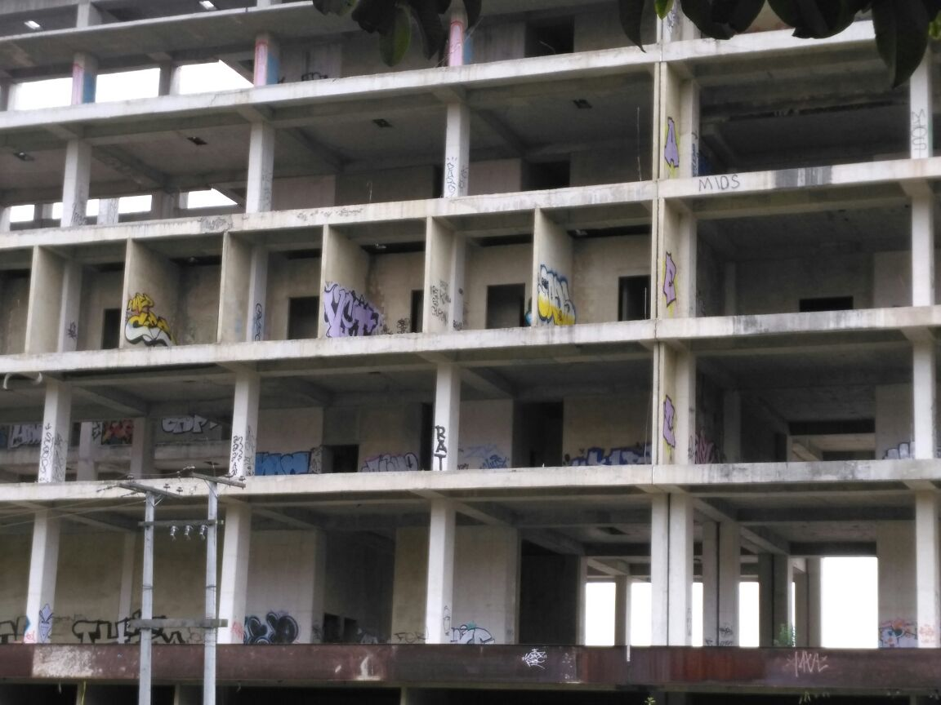
EDIFICIO MEBOG EN LA ACTUALIDAD

Slide 32
Análisis financiero de la deuda
Entidad | Acuerdo 646 de 2016 | Ejecutado 2016 | Ejecutado 2017 a septiembre | Saldo sin comprometer Acuerdo 646 $ 2017 (a) | Necesidades adicionales de cupo (b) | Total, Nuevo cupo Pesos 2017 (a)+(b)
- IDU | 1.072.000 | 69.578 | 171.397 | 872.125 | 0 | 872.125
- SED | 347.000 | 0 | 145.708 | 215.519 | 210.000 | 425.519
- IDRD | 74.000 | 500 | 54.893 | 21.620 | 400.000 | 421.620
- FFDS | 179.000 | 124.000 | 4.547 | 52.708 | 0 | 52.708
- SEC. DE AMBIENTE | 230.000 | 0 | 8.717 | 230.713 | 0 | 230.713
- SEC. DE SEGURIDAD | 187.000 | 0 | 60.529 | 134.138 | 100.000 | 234.138
- APP’S | 40.000 | 0 | 12.078 | 29.562 | 0 | 29.562
- TRANSMILENIO | 2.110.000 | 0 | 7.782 | 2.188.728 | 1.440.000 | 3.628.728
- METRO | 800.000 | 16.814 | 0 | 815.297 | 0 | 815.297
- INTEGRACIÓN SOCIAL | 0 | 0 | 0 | 0 | 100.000 | 100.000
- EMPRESA DE RENOVACIÓN URBANA | 0 | 0 | 0 | 0 | 150.000 | 150.000
Total | 5.039.000 | 210.891 | 465.652 | 4.560.409 | 2.400.000 | 6.960.409
H. C ROGER CARRILLO CAMPO
Fuente: SDH Julio 2017

Slide 33
Análisis financiero de la deuda
Fuente: SDH Julio 2017
H. C ROGER CARRILLO CAMPO

Slide 34
Indicador de Capacidad de Pago
(Intereses/Ahorro Operacional 2008-2017)
Fuente: SDH Julio 2017
H. C ROGER CARRILLO CAMPO

Slide 35
Indicador de Sostenibilidad de la Deuda
(Saldo de la Deuda / Ingresos Corrientes 2008-2017)
Fuente: SDH Julio 2017
H. C ROGER CARRILLO CAMPO

Slide 36
CONCLUSIONES

